Slide 1
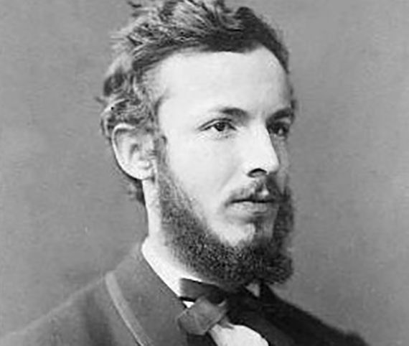
আজকের ক্লাসে সবাইকে শুভেচ্ছা

Slide 2
পরিচিতি
মীর্জা মোঃ মাহফুজুল ইসলাম
সহকারি শিক্ষক ( বি এস সি-গণিত )
উত্তর সারটিয়া ইসলামিয়া দাখিল মাদ্রাসা
শিয়ালকোল, সিরাজগঞ্জ সদর, সিরাজগঞ্জ
মোবাইল নং ০১৭১৯-৯৩১৫৪৬
E-mail: mmislam686@gmail.com
শ্রেনি: নবম
বিষয়: সাধারণ গণিত
অধ্যায়: ২য়
সময়: ৫০ মিনিট
তারিখ: 21-১২-২০১৯

Slide 3
নিচে কিসের ছবি দেখতে পাচ্ছি ?
ডিনার সেট

Slide 4
নিচে কিসের ছবি দেখতে পাচ্ছি ?
নবম শ্রেণীর এক সেট বই

Slide 5
সেট

Slide 6
শিখনফল
এই পাঠ শেষে শিক্ষার্থীরা…
১. সেট কী তা বলতে পারবে;
২. বিভিন্ন প্রকার সেটের সংগা বলতে পারবে;
৩. সেটের গাণিতীক সমস্যার সমাধান করতে পারবে।

Slide 7
সেট
ঘরির সেট
বাস্তব বা চিন্তা জগতের সুসংগায়িত বস্তুর সমাবেশ বা সংগ্রহকে সেট বলে।

Slide 8
প্রতীক , সেটের ইংরেজী এবং বাংলা নাম
১. υ = Union ( সংযোগ সেট )
২. ∩ = Intersection ( ছেদ সেট )
৩. ꓴ = Universal set ( সার্বিক সেট )
৪. A' = Complement of A ( পূরক সেট )
৫. Ø = Nul set ( ফাঁকা সেট )
৬. ϵ = Element or belongs to ( সেটের উপদান )

Slide 9
একক কাজ
সেট বলতে কী বোঝায় লেখ।

Slide 10
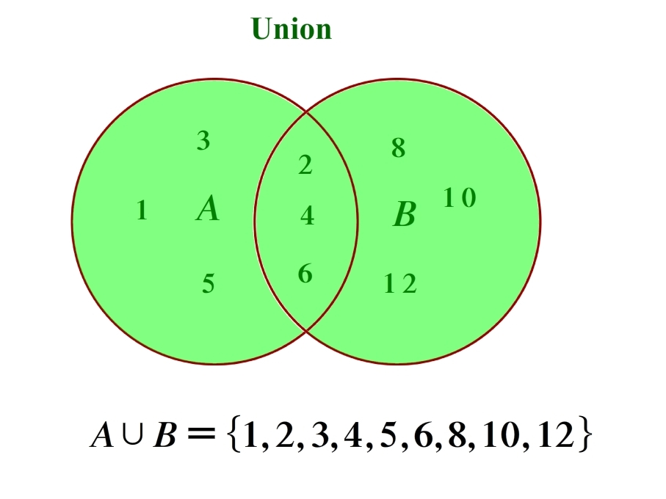
সংযোগ সেট (Union Of Sets ) :
দুই বা ততোধিক সেটের সকল উপাদান নিয়ে গঠিত সেটকে সংযোগ সেট বলে।

Slide 11
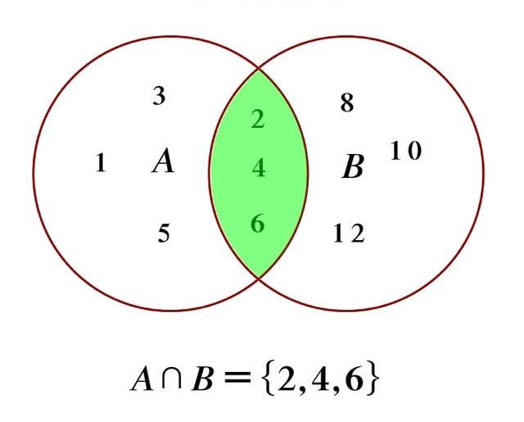
ছেদ সেট ( intersection Set ):
দুই বা ততোধিক সেটের সাধারণ উপাদান নিয়ে গঠিত সেটকে ছেদ সেট বলে।

Slide 12
পূরক সেট ( Complement Of a Set ):
U সার্বিক সেট এবং A সেটটি U এর উপসেট । A সেটের বহির্ভূত সকল উপাদান নিয়ে গঠিত সেটকে A সেটের পূরক সেট বলে ।
A এর পূরক সেটকে A' দ্বারা প্রকাশ করা হয় । গানিতিকভাবে A'=U\ A.

Slide 13
জোড়ায় কাজ
পূরক সেট ( Complement Of a Set ) কী উদাহরণ সহ ব্যাখ্যা করবে?

Slide 14
সেটের গাণিতীক সমস্যা
সমাস্যা: A = { 5, 7, 9 } এবং B = { 1, 3, 5, 7 } হলে AυB এর মান বের করবে।
সমাধান: এখানে, A = { 5, 7, 9 }
B = { 1, 3, 5 }
AυB = { 5, 7, 9 } υ { 1, 3, 5 }
= { 1, 3, 5, 7, 9 }

Slide 15
সেটের গাণিতীক সমস্যা
সমাস্যা: A = { 3, 5, 7 } এবং B = { 3, 6, 7, 9 } হলে A∩B এর মান বের করবে।
সমাধান: এখানে, A = { 3, 5, 7 }
B = { 3, 6, 7, 9 }
A∩B = { 3, 5, 7 } ∩ { 3, 6, 7, 9 }
= { 3, 7 }

Slide 16
সেটের গাণিতীক সমস্যা
সমাস্যা: U = { 1, 2, 3,4, 5, 6, 7, 8 } এবং A = { 1, 3, 5, 7 } হলে A‘ এর মান বের করবে।
সমাধান: এখানে, U = { 1, 2, 3,4, 5, 6, 7, 8 }
A = { 1, 3, 5, 7 }
A‘ = U - A
= { 1, 2, 3,4, 5, 6, 7, 8 } - { 1, 3, 5, 7 }
= { 2, 4, 6, 8 }

Slide 17
দলগত কাজ
সমাস্যা: A = {x:x,12 এর গুণনীয়ক } এবং B = {x:x,12 এর গুণনীয়ক এবং 2<x<9} হলে AυB এর মান বের করবে।

Slide 18
মূল্যায়ন
১. সংযোগ সেট বলতে কী বুঝ?
২. ছেদ সেটের গাণিতিক ব্যাখ্যা দাও ।
৩. সমাস্যা: ꓴ = {2, 4, 5, 6, 7, 8, 9} , A = {x:x,12 এর গুণনীয়ক } এবং B = {x:x,12 এর গুণনীয়ক এবং 2<x<9} হলে A'υB' এর মান বের করবে।

Slide 19
বাড়ির কাজ
বিভিন্ন সেটের গাণিতীক চিহ্নের চার্ট লিখে আনবে ।

Slide 20
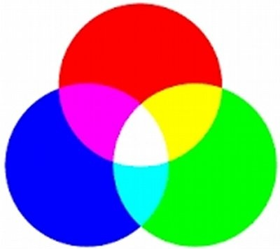
মনযোগের সহিত ক্লাস করার জন্য সবাইকে ধন্যবাদ

